Slide 1


《材料力学》试验
机测(力学性能)
一、拉伸试验
二、压缩试验
三、剪切试验
四、扭转试验
电测(电阻应变测量)
一、电测法基本原理
二、常见应力状态测量
三、梁的纯弯曲
四、薄壁圆管弯扭组合变形应变测定

Slide 2
机测：一、拉伸试验
一、拉伸实验
1．试验目的：
测定低碳钢拉伸弹性模量E；
测定低碳钢拉伸机械性能(σ_{s}、 σ_{b} 、 δ、 ψ )；
测定灰铸铁抗拉强度σ_{b}。
2．试验仪器：
电子万能材料试验机(含控制、数据处理系统)；
应变式引伸仪；
游标卡尺。
3．试样类型：
塑性材料的典型代表；
脆性材料的典型代表。
低碳钢：
灰铸铁：

Slide 3


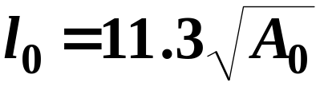
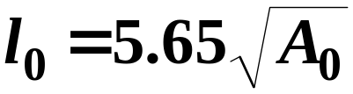
机测：一、拉伸试验
一、拉伸实验
尺寸符合国标的试样
4．标准试样：
圆形截面
d₀
l₀
l₀—原始标距，测量伸长的等截面测试部分受力前的长度
或
矩形截面
t₀
b₀
l₀
或

Slide 4

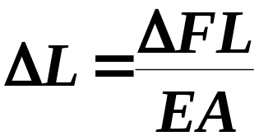
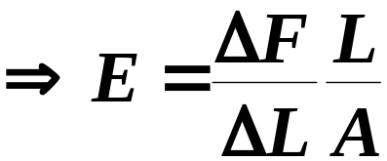
机测：一、拉伸试验
一、拉伸实验
5．试验原理：
测低碳钢弹性模量E：
F
F
ΔL
L
ΔF
ΔL
ΔL
O

Slide 5
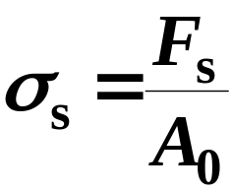
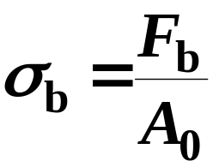
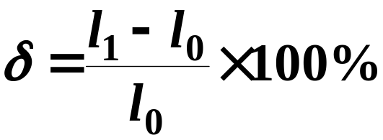
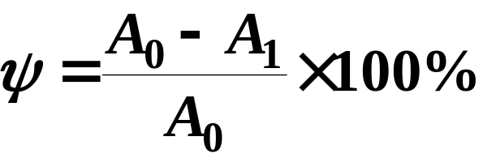
机测：一、拉伸试验
一、拉伸实验
5．试验原理：
测定低碳钢拉伸机械性能(σ_{s}、σ_{b}、δ、ψ)：
屈服点：
F
F_{b}
颈缩阶段
F_{e}
强化阶段
F_{s}
抗拉强度：
F_{p}
屈服阶段
冷作硬化
线弹性阶段
断后伸长率：
Δl
O
断面
收缩率：

Slide 6
机测：一、拉伸试验
一、拉伸实验
5．试验原理：
低碳钢拉伸试验现象：
屈服：
τ_{s}引起
颈缩：
断裂：
低碳钢拉伸与轴线夹45º斜面屈服失效，失效应力τ_{s}

Slide 7
机测：一、拉伸试验
一、拉伸实验
5．试验原理：
测定灰铸铁抗拉强度σ_{b}：
F
抗拉强度：
F_{b}
Δl
O
灰铸铁拉伸试验现象：
灰铸铁拉伸横截面断裂失效，失效应力σ_{tmax}
拉应力引起
应力集中

Slide 8

机测：二、压缩试验
二、压缩实验
1．试验目的：
测定低碳钢压缩屈服点σ_{sc}；
测定灰铸铁抗压强度σ_{bc}；
对低碳钢和灰铸铁拉伸及压缩试验进行分析总结。
2．试验设备：
电子万能材料试验机(含控制、数据处理系统)；
3．标准试样：
d₀
粗短圆柱体：
h₀=2.5~3.5d₀
h₀

Slide 9
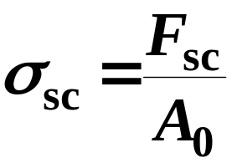
机测：二、压缩试验
二、压缩实验
4．试验原理：
F
测定低碳钢压缩屈服点σ_{sc}：
压缩屈服点：
F_{sc}
拉伸试验
低碳钢压缩试验现象：
Δl
O
低碳钢压缩变扁，不会断裂，由于两端摩擦力影响，形成“腰鼓形”。
低碳钢压缩与轴线夹45º斜面屈服失效，失效应力τ_{s}

Slide 10
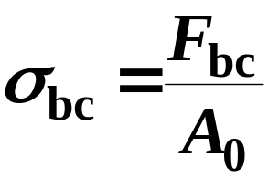
机测：二、压缩试验
二、压缩实验
4．试验原理：
F
F_{bc}
测定灰铸铁抗压强度σ_{bc}：
抗压强度：
拉伸试验
Δl
灰铸铁压缩试验现象：
O
α
τ_{max}引起
断面摩擦力导致最大切应力不是45º斜面。
α=55º~60º
灰铸铁压缩斜面脆性剪断，失效应力τ_{max}

Slide 11
机测：三、剪切试验
三、剪切实验
1．试验目的：
测定低碳钢名义抗切强度τ_{b}；
测定灰铸铁名义抗切强度τ_{b}；
对低碳钢和灰铸铁剪切试验进行分析总结。
2．试验设备：
电子万能材料试验机(含控制、数据处理系统)；
剪切器。
3．标准试样：

Slide 12
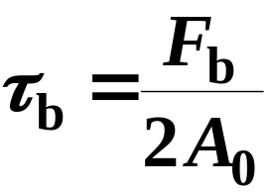
机测：三、剪切试验
三、剪切实验
4．试验原理：
F_{b}
测定名义抗切强度τ_{b}：
名义抗切强度：
双剪：
试样有两个剪切面。
低碳钢剪切试验现象：
剪切、挤压、弯曲引起
灰铸铁剪切试验现象：
弯曲拉应力引起

Slide 13
机测：四、扭转试验
四、扭转实验
1．试验目的：
测定低碳钢切变模量G；
测定低碳钢屈服切应力τ_{s}、抗切强度τ_{b}；
测定灰铸铁抗切强度τ_{b}；
对低碳钢和灰铸铁扭转试验进行分析总结。
2．试验设备：
电子扭转试验机(含控制、数据处理系统)；
扭角仪。

Slide 14
机测：四、扭转试验
四、扭转实验
3．试样：
测定低碳钢G用自制试样：
d
l
测定两材料性能指标用标准试样：
d₀

Slide 15

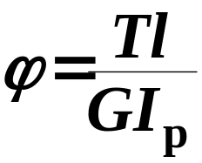
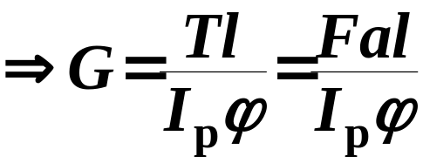
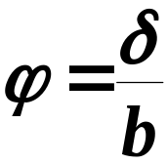
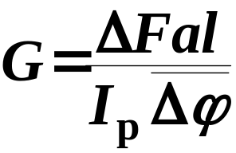
机测：四、扭转试验
四、扭转实验
4．试验原理：
测定低碳钢G：
d
T
b
l
δ
ϕ
O
d=10mm l=200mm
a=200mm
b=130mm
ΔF=5N
a
F
等量逐级加载法：

Slide 16
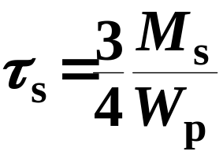
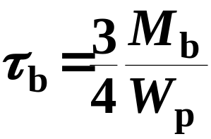
机测：四、扭转试验
四、扭转实验
4．试验原理：
测定低碳钢屈服切应力τ_{s}、抗切强度τ_{b}：
T= T_{s}
τ_{b}
T= T_{b}
T< T_{s}
T
T_{b}
τ_{s}
dρ
ρ
T_{s}
τ_{s}
ϕ
τ_{b}
O
屈服切应力：
抗切强度：

Slide 17
机测：四、扭转试验
四、扭转实验
4．试验原理：
低碳钢扭转试验现象：
屈服：
τ_{s}引起
断裂：
τ_{b}引起
低碳钢扭转平行横截面屈服失效，失效应力τ_{s}；
低碳钢材料有屈服平台，扭转线性硬化，实验可以获得真实屈服点和抗切强度。由于大多数塑性金属材料没有屈服平台，且幂指数硬化。因此，国标为了便于试验，统一采用名义应力法(按线弹性规律计算屈服点及抗切强度)。

Slide 18
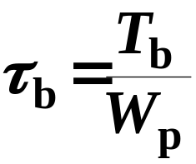
机测：四、扭转试验
四、扭转实验
4．试验原理：
低测定灰铸铁抗切强度τ_{b}：
T
抗切强度：
T_{b}
ϕ
灰铸铁扭转试验现象：
O
T_{b}
45º
T_{b}
σ_{tmax}引起
灰铸铁扭转与轴线夹45º螺线面断裂失效，失效应力σ_{tmax}；

Slide 19
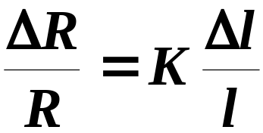

电测：一、电测法基本原理
一、电测法基本原理
1．电阻应变片：
电阻丝(丝栅)
引出线
应变片种类：
丝式(绕线式)、箔式、半导体式
基底
试验发现：
l
F
F
l+Δl
K—应变片的灵敏度系数
应变片：
将机械量(应变)转换为电量(电阻)的传感器

Slide 20

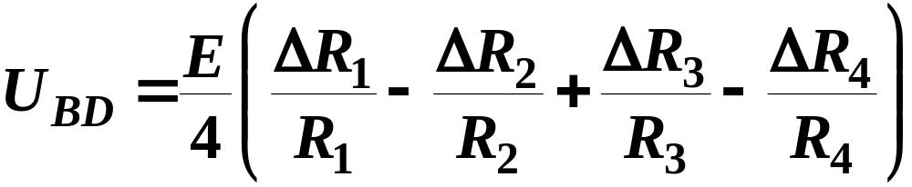
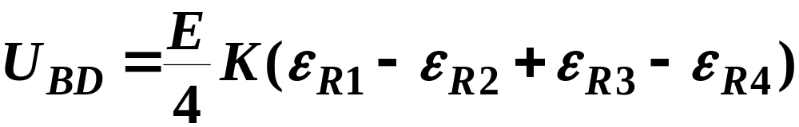

电测：一、电测法基本原理
一、电测法基本原理
2．应变测量电路(应变仪)：
应变测量原理：
利用电桥平衡测量电阻改变，
从而进一步得到应变。
B
电桥平衡(U_{BD}=0)：
R₁
R₂
测量应变(读数应变)ε_{d}：
A
C
若R₁~R₄为四个阻值相同应变片，受力后BD间电压改变为：
R₄
R₃
D
E
全桥测量—相邻相减，相对相加

Slide 21
电测：一、电测法基本原理
一、电测法基本原理
3．电桥接法及温度补偿：
电桥接法：
全桥接法(四个电阻均为应变片)；
半桥接法(R₁、R₂为应变片，
R₃、R₄为固定电阻)
两种接法中的应变片型号、阻值尽可能相同或接近，固定电阻与应变片阻值也应接近。
温度补偿：
由于温度对电阻值变化影响很大，利用电桥特性，采用适当的方法消除这种影响。

Slide 22



电测：一、电测法基本原理
一、电测法基本原理
3．电桥接法及温度补偿：
工作片
1/4桥(半桥单臂)：
R₁、R₂为相同应变片，R₁贴在待测构件上，R₂贴在与构件材料相同的不受力补偿块上，则两者温度变形一致
R₁
B
R₂
温度补偿片
A
C
固定电阻
R₄
R₃
D
E
1/4桥测量—应变仪每10通道可以共用1个温度补偿片，工程测量最常用的桥路。

Slide 23

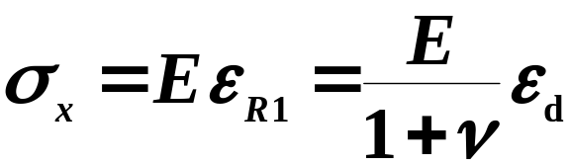


电测：二、常见应力状态测量
二、常见应力状态测量
1．单向正应力测量：
轴向拉压、弯曲纵向
1/4桥测量：
B
σ_{x}
σ_{x}
R₁
R₂
R₁
R₂
A
C
R₄
R₃
半桥测量：
温度自补偿，ε_{d}有效放大。
σ_{x}
σ_{x}
D
R₁
R₂
由于切应力不产生与其平行及垂直方向的线应变，因此适用于一切单向正应力测量。

Slide 24
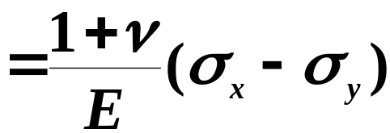
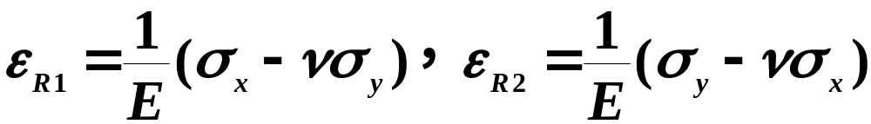
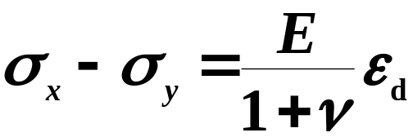
电测：二、常见应力状态测量
二、常见应力状态测量
2．双向正应力测量：
扭转、内压圆筒等
σ_{y}
当σ_{x}与σ_{y}有关系时，半桥测量：
σ_{x}
R₁
σ_{x}
R₂
σ_{y}
B
R₁
R₂
当σ_{x}与σ_{y}同号时，半桥ε_{d}变小，应采用对臂全桥或1/4桥测量。
A
C
当σ_{x}与σ_{y}无关时，用1/4桥单独测两方向线应变，用胡克定律求解。
R₄
R₃
D

Slide 25
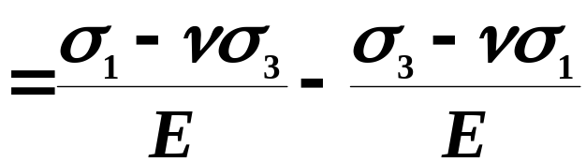
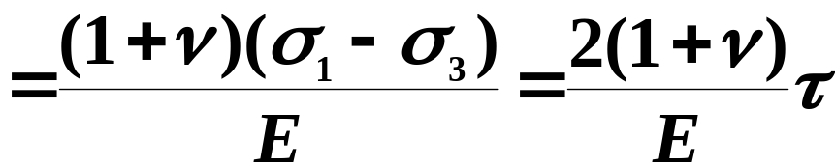
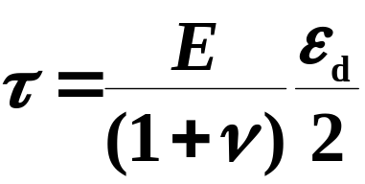
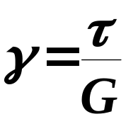
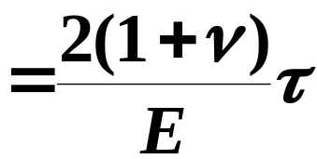

电测：二、常见应力状态测量
二、常见应力状态测量
扭转、横力弯曲
3．切应力测量：
纯剪切应力状态：
沿主应力(±45º)方向两片，半桥测量
σ₃=-τ
τ
R₂
τ
τ
R₁
τ
σ₁=τ
B
R₁
R₂
ε_{d}与切应变γ的关系：
A
C
1/4桥也能测，但仍需要两应变片，而半桥ε_{d}比1/4桥放大一倍。
R₄
R₃
D

Slide 26
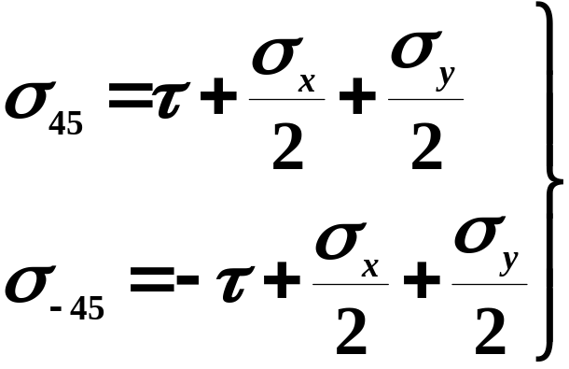
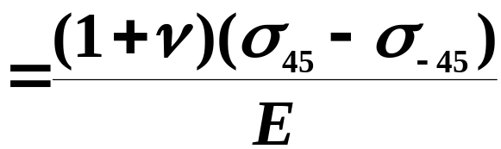
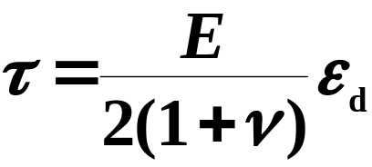
电测：二、常见应力状态测量
二、常见应力状态测量
σ_{y}
σ₋₄₅
扭转、横力弯曲
3．切应力测量：
τ
一般平面应力状态切应力测量：
R₂
σ_{x}
σ_{x}
沿与τ夹角正负45º方向贴片，半桥测量(正应力影响抵消)
R₁
τ
σ_{y}
σ₄₅
B
R₁
R₂
A
C
R₄
R₃
为了消除正应力影响，必须采用半桥测量：
D

Slide 27
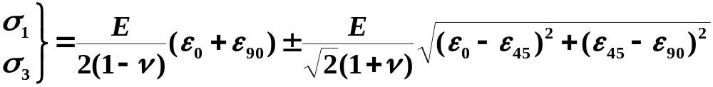
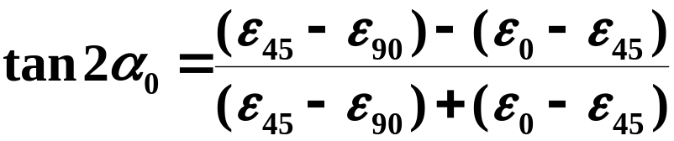
电测：二、常见应力状态测量
二、常见应力状态测量
4．知道大致主应力方向的复杂应力状态测量：
直角(45º—3)应变花，1/4桥测量：
当知道主应力大致方向时，0º和90º片沿大致主应力方向布置，测量精度较高。如果两片偏离主应力方向较大时，测量精度较差。
90º
45º
0º

Slide 28
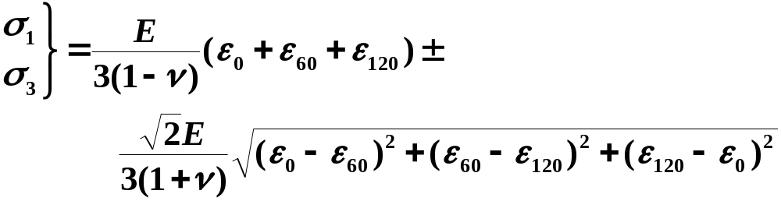
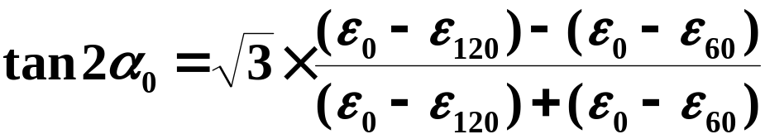
电测：二、常见应力状态测量
二、常见应力状态测量
5．不知道主应力方向的复杂应力状态测量：
等角(60º—3/120º—3)应变花，1/4桥测量：
当完全不知道主应力(应变)方向时，等角应变花三个应变片夹角一致，测量误差较均衡。
120º
60º
0º

Slide 29
电测：三、梁的纯弯曲
三、梁的纯弯曲
1．试验目的：
测定纯弯曲下梁横截面上正应力的分布规律，并与理论值比较；
熟悉电测法基本原理和电阻应变仪的使用。
2．试验仪器：
材料力学组合实验架；
静态数字电阻应变仪。

Slide 30
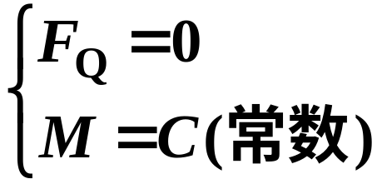
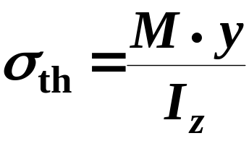
电测：三、梁的纯弯曲
三、梁的纯弯曲
3．试验原理：
结构示意图及理论值：
F
F/2
F/2
m—m截面内力：
z
a
m
a
m
y
F/2
+
—纯弯曲
F_{Q}
−
F/2
Fa/2
M
+

Slide 31
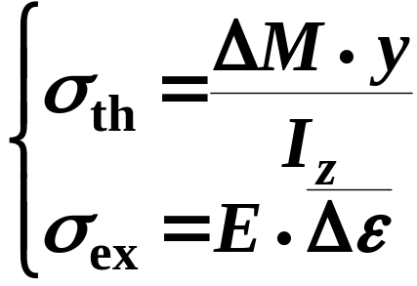

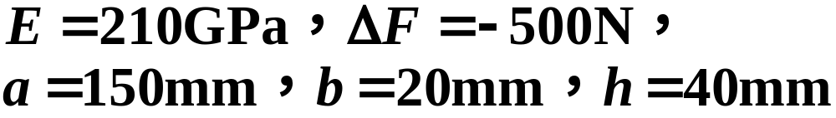
电测：三、梁的纯弯曲
三、梁的纯弯曲
3．试验原理：
ΔF
布片示意图及试验值：
温度补偿片
2
2
a
1
1
a
h
0
0
R₂
1'
1'
b
2'
2'
全部1/4桥测量：
等量逐级加载法：
相关试验参数：

Slide 32
电测：四、薄壁圆筒弯扭组合变形应变测量
四、薄壁圆筒弯扭组合变形应变测量
1．试验目的：
测定平面应力状态下一点主应力的大小；
测定薄壁圆筒在弯扭组合变形作用下，分别由弯矩、剪力和扭矩所引起的应力及方向。
2．试验仪器：
薄壁圆筒弯扭组合试验装置；
静态数字电阻应变仪。

Slide 33
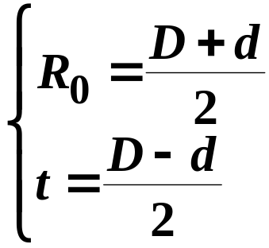
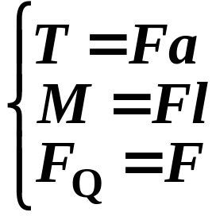
电测：四、薄壁圆筒弯扭组合变形应变测量
四、薄壁圆筒弯扭组合变形应变测量
3．试验原理：
结构示意图：
D
d
l=230mm
a=200mm
D=40mm
d=34mm
E=70GPa
ν=0.33
l
I
I
a
I—I截面
F
I—I截面内力：

Slide 34
电测：四、薄壁圆筒弯扭组合变形应变测量
四、薄壁圆筒弯扭组合变形应变测量
3．试验原理：
布片示意图：
R₁₂
D
R₁₁
A、B、C、D四点各贴45º—3应变花
B
R₁₀
C
R₉
R₈
45º
A
C
-45º
R₇
D
R₆
R₅
应变片编号规则：内侧A点自下而上开始绕截面一周
B
应变片夹角规则：图中红色片45º，白色0º，蓝色-45º
R₄
R₃
R₂
45º
A
-45º
R₁

Slide 35

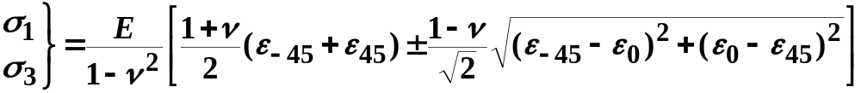
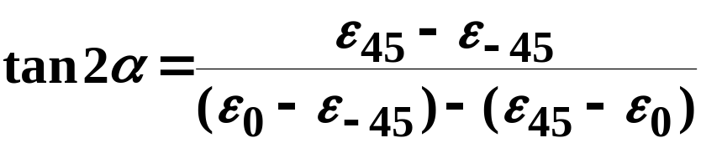
电测：四、薄壁圆筒弯扭组合变形应变测量
四、薄壁圆筒弯扭组合变形应变测量
3．试验原理：
加载：
等量逐级加载法：
指定点(B、D)的主应力大小及方向：
共用温度补偿片的半桥接法，一个载荷水平下分别测B、D两点6个应变片的应变值
试验值：
主应力大小：
主应力方向：
α是主应力与圆筒轴线的夹角

Slide 36
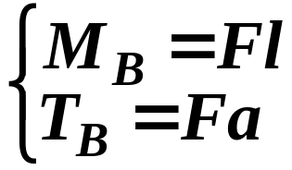
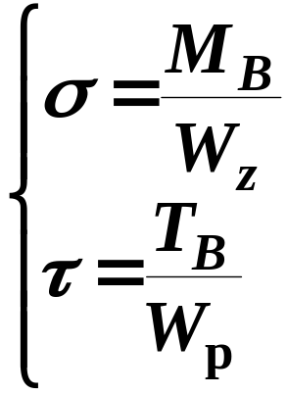
电测：四、薄壁圆筒弯扭组合变形应变测量
四、薄壁圆筒弯扭组合变形应变测量
3．试验原理：
指定点(B、D)的主应力大小及方向：
理论值(以B点为例)：
内力：
τ
σ
B
σ
τ
应力：
按平面应力状态分析得到：
σ₁、 σ₂、 σ₃、 α₀分别与试验值比较

Slide 37
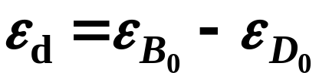



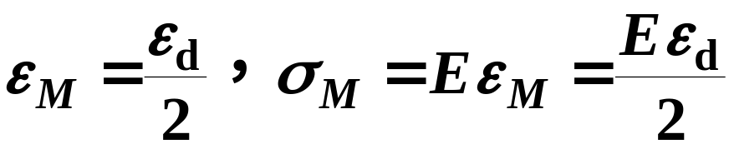
电测：四、薄壁圆筒弯扭组合变形应变测量
四、薄壁圆筒弯扭组合变形应变测量
3．试验原理：
弯矩M产生的正应力测量：
取圆筒上下(B、D)两点0º应变片半桥测量
B
R₅
R₁₁
A
C
D
温度自补偿

Slide 38
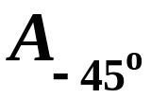















电测：四、薄壁圆筒弯扭组合变形应变测量
四、薄壁圆筒弯扭组合变形应变测量
3．试验原理：
B
扭矩T产生的切应力测量：
R₃
R₁
A
C
R₇
R₉
D
ε_{A-45}
ε_{C45}
A
C
A
C
T
ε_{A45}
ε_{C-45}
F_{Q}

Slide 39











电测：四、薄壁圆筒弯扭组合变形应变测量
四、薄壁圆筒弯扭组合变形应变测量
3．试验原理：
扭矩T产生的切应力测量：
应变仪测量值：
试验值：

Slide 40






电测：四、薄壁圆筒弯扭组合变形应变测量
四、薄壁圆筒弯扭组合变形应变测量
3．试验原理：
B
剪力F_{Q}产生的切应力测量：
R₃
R₁
A
C
R₉
R₇
应变仪测量值：
D
试验值：
ε_{A-45}
ε_{C45}
A
C
T
ε_{A45}
ε_{C-45}
F_{Q}

Slide 41



电测：四、薄壁圆筒弯扭组合变形应变测量
四、薄壁圆筒弯扭组合变形应变测量
3．试验原理：
各内力产生应力及读数应变的理论值：
内力增量：
应力增量：
读数应变增量：

Slide 42



电测：四、薄壁圆筒弯扭组合变形应变测量
四、薄壁圆筒弯扭组合变形应变测量
3．试验原理：
纯剪切应力状态γ与ε₁关系的另一推导：
x
Δl
a
γ
a

